Slide 1
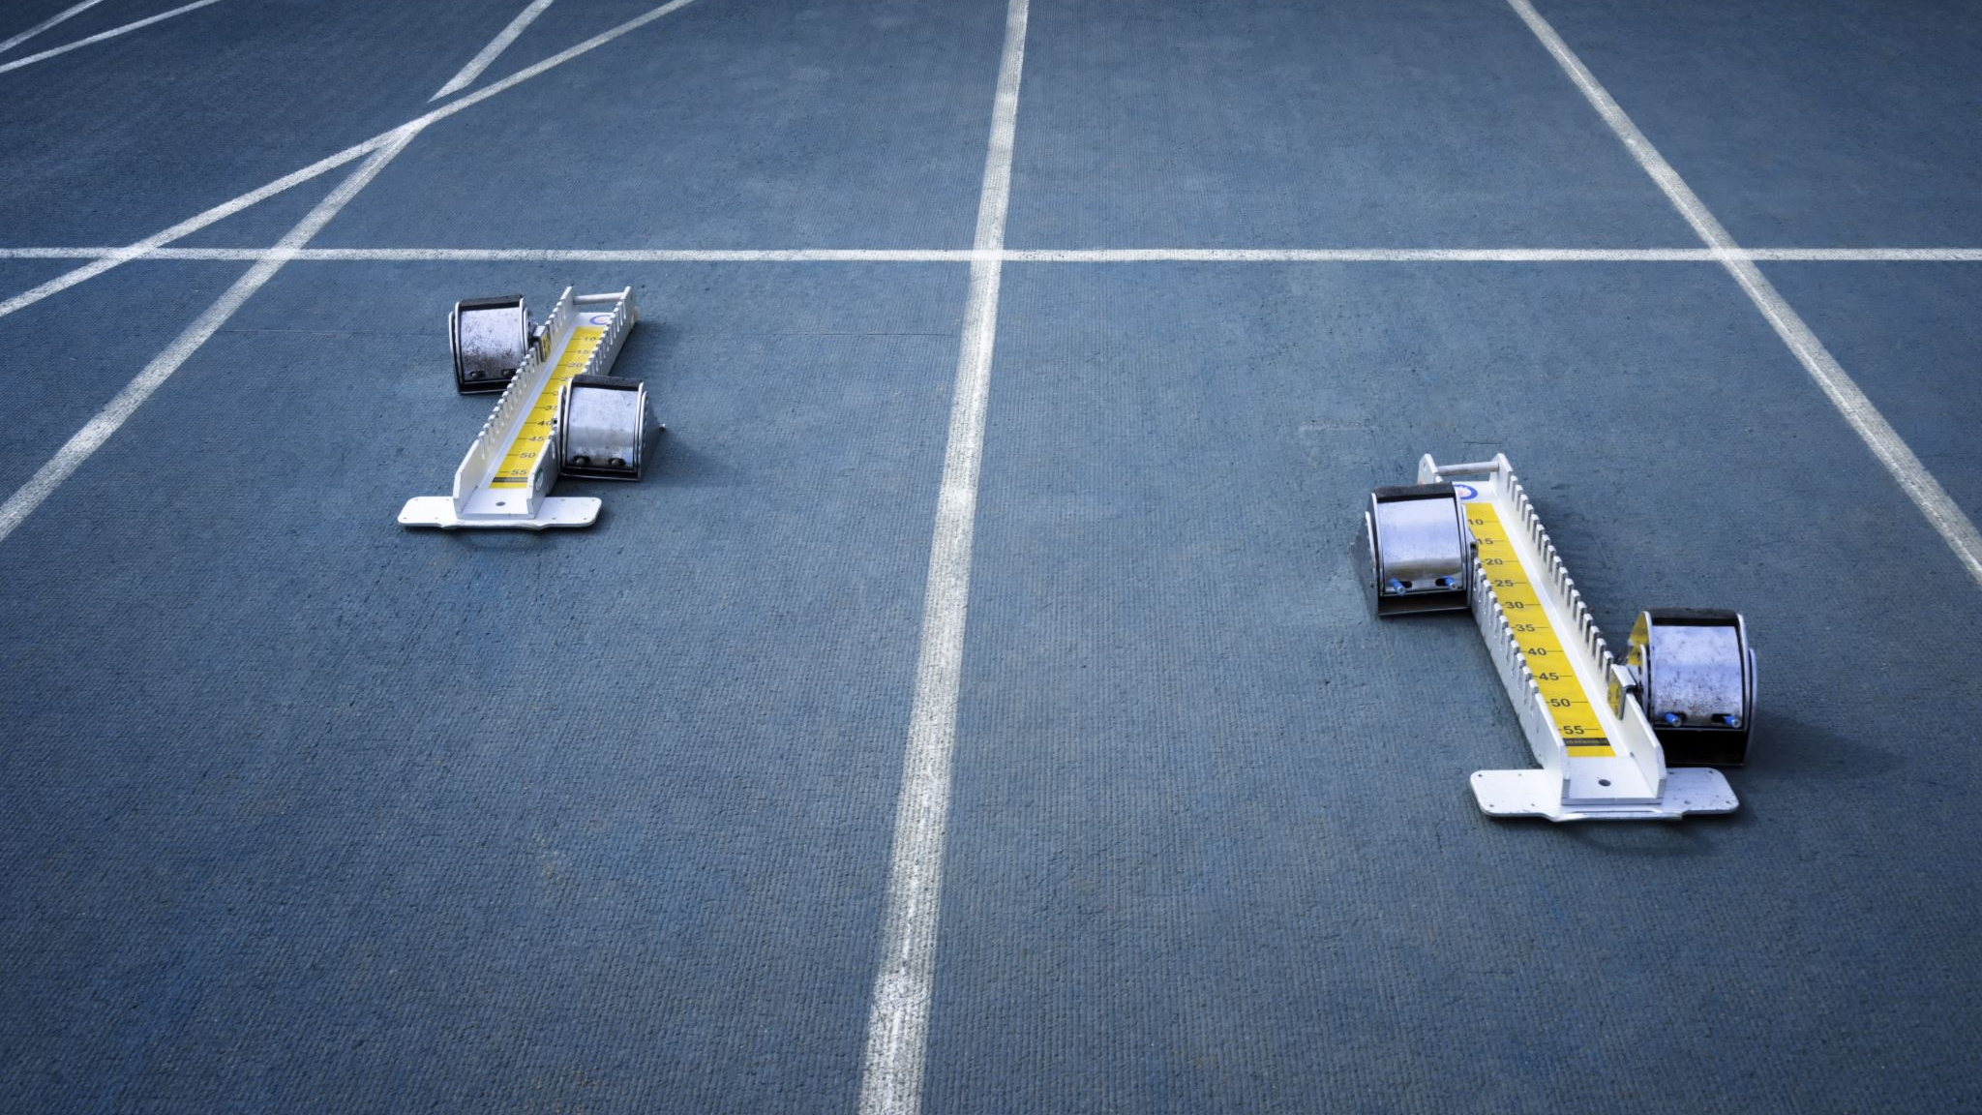
Práctica 9 Leyes de Newton
Curso de Física 1

Slide 2

Trabajo previo
Responder las preguntas del apartado: Investiga y escribe brevemente:
Enuncia las leyes de Newton.
Un ejemplo de situaciones reales en donde se observe cada una de las leyes.

Slide 3
Trabajo previo
Redacta los objetivos de la práctica.
Indica las referencias bibliográficas o infografía.

Slide 4
Evidencia del desarrollo
Será necesario que tomes una foto de las páginas 78 y 79 de tu Manual de Prácticas, en donde se reconozca que ya resolviste la parte inicial de la práctica.
Deberás de incluir esa foto (o fotos) en tu reporte que se enviará por Teams. En caso de no contar con ese material, la evaluación del reporte se verá disminuida.

Slide 5
Primera ley de Newton
Ley de la inercia.
Un cuerpo sobre el que no actúa una fuerza neta se mueve con velocidad constante (que puede ser cero) y aceleración cero.

Slide 6
Experimento 1 - Primera ley de Newton
Material.
1 Vaso de vidrio.
1 Tarjeta de cartulina (material liso)
1 Moneda (5 o 10 pesos)

Slide 7

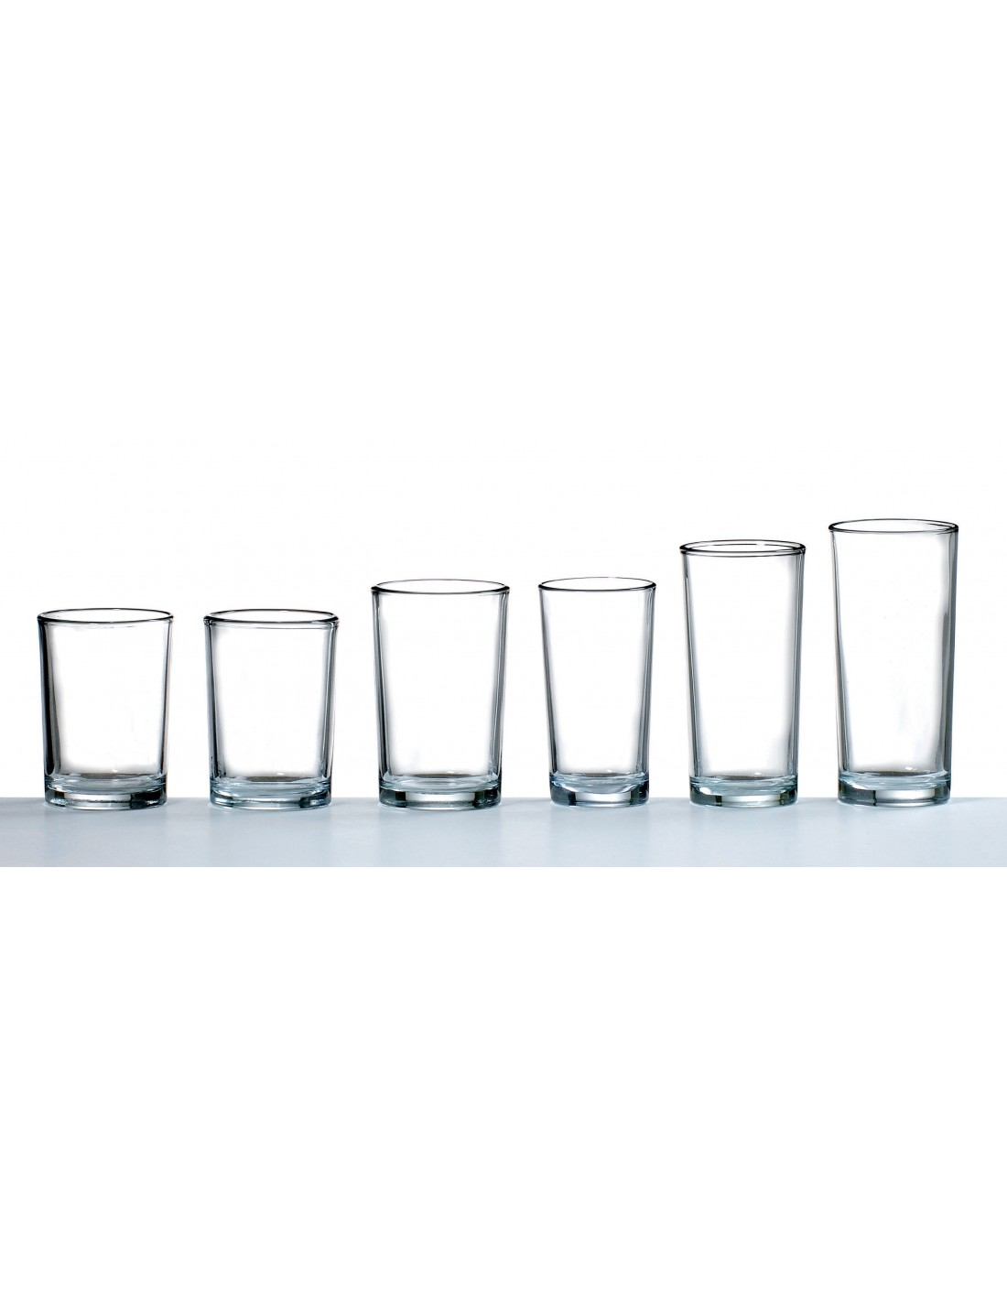
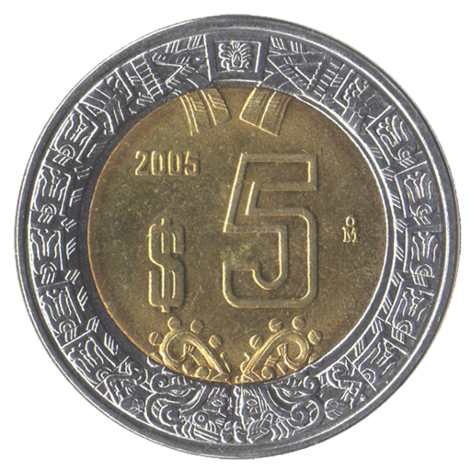
Experimento 1 - Primera ley de Newton
Material.

Slide 8
Experimento 1 - Primera ley de Newton
La tarjeta debe de sostenerse en la boca del vaso, de tal manera que soporte a la moneda.

Slide 9

Experimento 1 - Primera ley de Newton
El siguiente paso es que empujes con tu dedo la tarjeta con un movimiento rápido, para que la tarjeta se deslice fuera del vaso.

Slide 10
Experimento 1 - Primera ley de Newton
Deberás de explicar lo que ocurre, no solo de manera descriptiva, sino con los elementos que hemos presentado con la ley de inercia.

Slide 11
Experimento 1 - Primera ley de Newton
Versión 2.
Se realizará el mismo experimento pero se va a cambiar el vaso por una botella de pet, la tarjeta por un aro de papel y una moneda más pequeña.

Slide 12
Experimento 1 - Primera ley de Newton
Se te pide que en la medida de lo posible, incluyas una o varias fotos de tu montaje.
Si cuentas con la oportunidad, graba la actividad ya que te servirá para detallar la parte de descripción.

Slide 13
Experimento 1 - Primera ley de Newton
Versión 2.
Se realizará el mismo experimento pero se va a cambiar el vaso por una botella de pet, la tarjeta por un aro de papel y una moneda más pequeña.

Slide 14
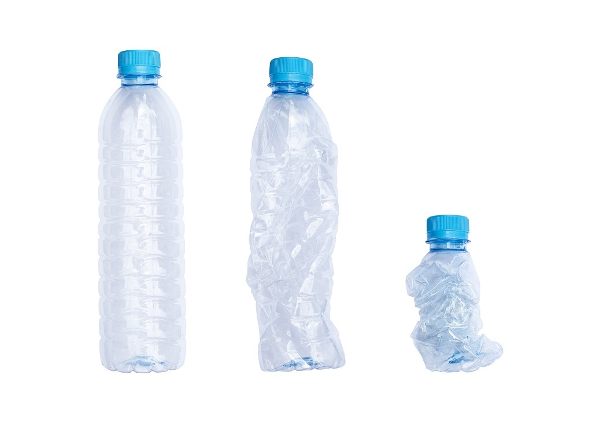
Experimento 1 - Primera ley de Newton
Versión 2.

Slide 15
Experimento 1 - Primera ley de Newton
Versión 2.
Deberás de explicar nuevamente lo que ocurre, con los elementos que hemos presentado con la ley de inercia.
¿En qué caso se tiene mayor “facilidad” para retirar la base donde está la moneda? ¿Por qué?

Slide 16

Segunda ley de Newton
Si una fuerza externa neta actúa sobre un cuerpo, éste se acelera.
$$\vec{F}=m \vec{a}$$

Slide 17
Experimento 2 - Segunda ley de Newton
Para describir la segunda ley de Newton, vamos a ocupar:
- Un carrito.
- Hilo.
- Un martillo.
- Otro objeto de menor peso que el martillo.

Slide 18
Experimento 2 – Segunda Ley de Newton
Se debe de atar en un extremo del hilo el carrito y en el otro, el martillo.
Coloca el carrito sobre una mesa horizontal y el objeto deberá de soltarse fuera de la mesa. Con esto “se arrastrará” el carrito.

Slide 19
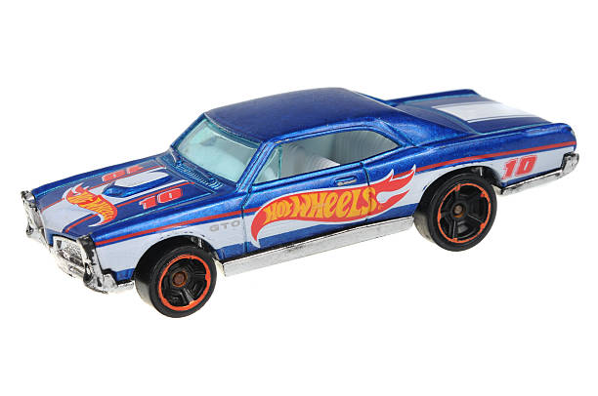

Experimento 2 – Segunda Ley de Newton
Observa y anota lo que resulta de la acción.
Cambia el martillo por el objeto de menor peso, anota lo que observas.

Slide 20
Experimento 2 - Segunda ley de Newton
Se te pide que en la medida de lo posible, incluyas una o varias fotos de tu montaje.
Si cuentas con la oportunidad, graba la actividad ya que te servirá para detallar la parte de descripción.

Slide 21
Experimento 2 - Segunda ley de Newton
En el manual la expresión para calcular la aceleración del carrito no es correcta.
¿Por qué no es correcta?
¿Cuál debería de ser la expresión?

Slide 22
Conclusiones
Esta práctica pide que reflexiones sobre los experimentos.
¿La simplicidad de los mismos nos permite evidenciar las leyes de Newton?

